Slide 1

DONG-A UNIVERSITY
CPU
Python Study

Slide 2

CPU Python Study
목표
“Pythonic 한 방법 배우기, Python에 익숙해지기“

Slide 3
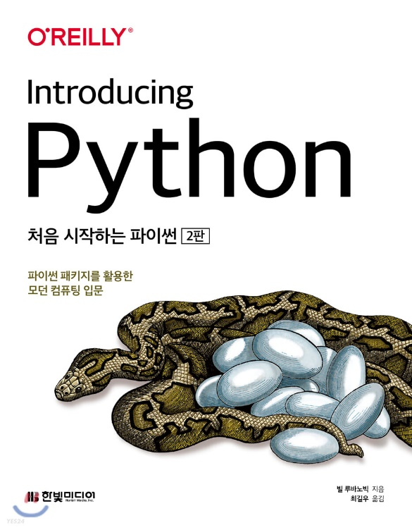
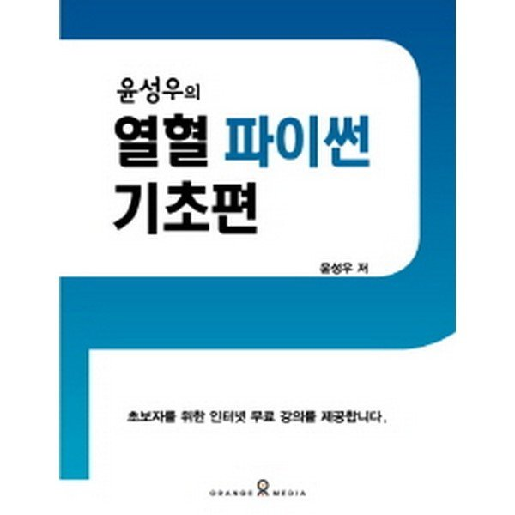
CPU Python Study
교재

Slide 4

Introduce Python
What’s Python?
프로그래밍 언어 : 작동하는 소프트 웨어를 만드는 도구
ex) C 언어
귀도 반 로섬이 C 언어 제작
파란색과 노란색 비단뱀 두 마리가 얽혀 있는 형태

Slide 5



Introduce Python
Why Python?
Easy Large Powerful

Slide 6
Introduce Python
Python 특징
강력한 기능 무료로 사용
읽기 쉽고 사용하기 쉬움
사물인터넷과 쉽게 연동
다양하고 강력한 외부 라이브러리들이 풍부
강력한 웹 프레임워크

Slide 7
Introduce Python
Python 특징
플랫폼 독립적인 언어 : 어떤 운영체제든 상관없이 사용할 수 있는 언어
인터프리터 언어 : 소스코드 자체를 바로 실행하는 언어
객체 지향 언어 : 기능과 정보를 정의, 결합하여 프로그램 작성 방식
동적 타이핑 언어 : 프로그램 실행 시점에서 변수의 타입을 결정하는 언어

Slide 8
Introduce Python
Python 실행
IDLE
커맨드 창(cmd)
통합 개발 환경(IDE)

Slide 9
Introduce Python
Python IDE
Vscode
Pycharm
Anconda
Jupyter notebook

Slide 10
Output
Python 출력
>>> print(“Hello World”)
HelloWorld
>>> a = 123
>>> print(a)
123
>>> print(123)
123
>>> a = 123
>>> print(“%d”%a)
123

Slide 11
Output
Python 여러 값 출력
Python 여러 값 출력 - sep
>>> print(1,2,3)
1 2 3
>>> a = 1; b=2; c=3;
>>> print(a,b,c)
1 2 3
>>> print(1,2,3,sep=‘,’)
1,2,3
>>>print(1,2,3,sep=’ab’)
1ab2ab3
Python 줄 바꿈 생략
>>> print(1,2,3,end=‘ ’)
>>> print(4,5,6)
1 2 3 4 5 6

Slide 12
Input
Python 입력
>>> a = input()
Life is too short, you need python
>>> print(a)
Life is too short, you need python
Python 입력 + 질문
>>> a = input(“숫자를 입력하세요: ”)
숫자를 입력하세요:

Slide 13
Input
Python input type
>>> number = input(“숫자를 입력하세요: ”)
숫자를 입력하세요: 3
>>> print(number)
3
>>> type(number)
<class ‘str’>

Slide 14
Input
Python input type
>>> number = int(input(“숫자를 입력하세요: ”))
숫자를 입력하세요: 3
>>> print(number)
3
>>> type(number)
<class ‘int’>

